Slide 1
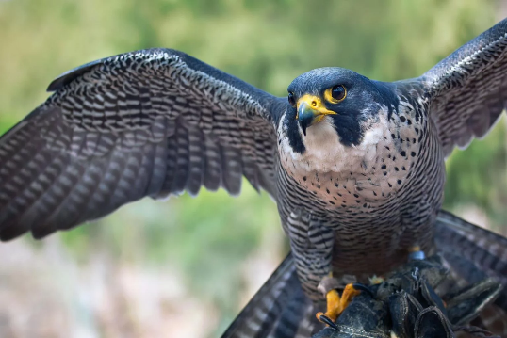
PREDMETNI PROFESOR:
Dr Slavko Vesković
KISS EMU | 410/418
C O K O
Dr Života Đorđević

Slide 2
Komponente | Komponenta /opis | 4-delno
Kompletno vozilo | Dužina preko prednjeg kvačila | 100,36 m
 | Visina iznad gornje ivice šine | 4 595 mm
 | Širina | 2 800 mm
 | Širina koloseka | 1 435 mm
 | Širina ulaznih vrata | 1 400 mm
 | Stajna visina | 2 000 mm
 | Dužina izvlačenja kliznog stepenika | 440 mm
Dužina vagona | Krajnja kola 600 | 25,36 m
 | Srednji vagon 500 | 24,82 m
 | Srednji vagon 400 | 24,82 m
 | Krajnja kola 100 | 25,36 m
Masa vozila |  | Pogledajte priručnik „Rukovanje“, poglavlje „Kočiona masa i vrednosti pritisaka“
Šasija | Pogonsko obrtno postolje | 4
 | Slobodno obrtno postolje | 4
 | Osovinski ležaj | Bo'Bo'+2'2'+2'2'+Bo'Bo'

Slide 3
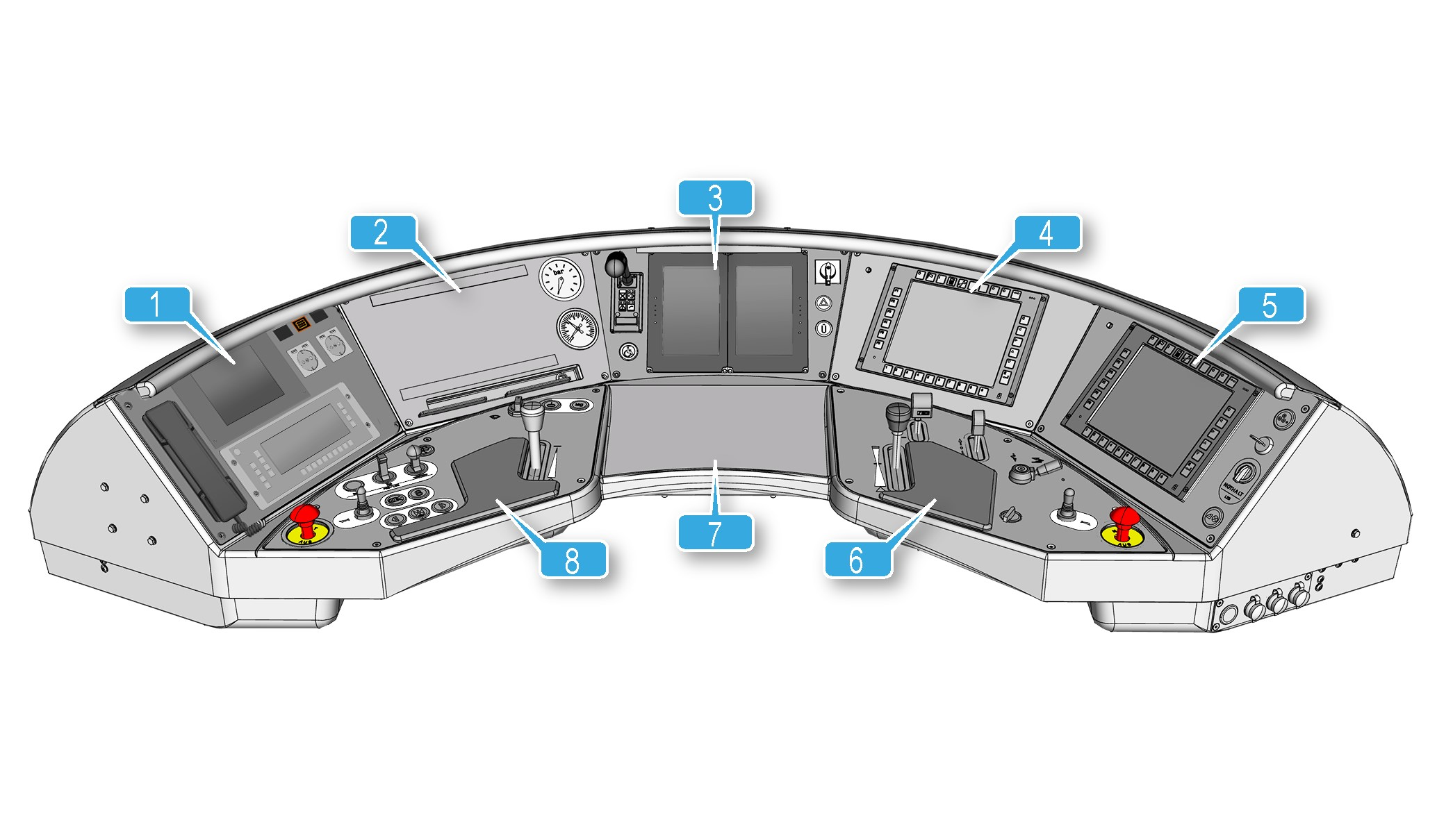
Komandni pult mašinovođe
1 | Tabla FB5 (sa radiodispečerskim uređajem i FISom) |  | 5 | Tabla FB1 (sa komandnim ekranom)
2 | Tabla FB4 (sa udubljenjem za laptop) |  | 6 | Tabla FB6
3 | Tabla FB3 (sa ekranom zaštite voza) |  | 7 | Prostor za knjižicu reda vožnje
4 | Tabla FB2 (sa dijagnostičkim ekranom) |  | 8 | Tabla FB7

Slide 4
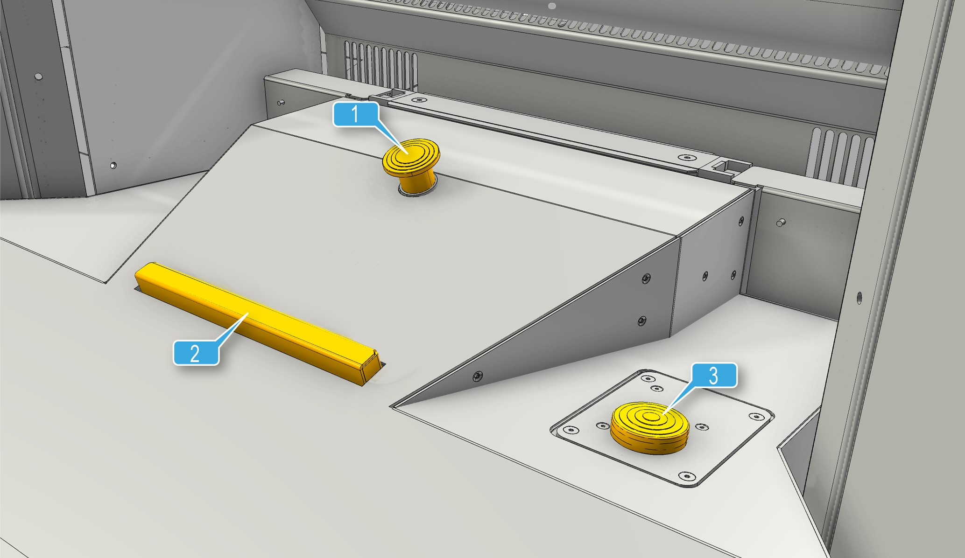
Pult za noge u upravljačnici
1 | Podešavanje visine pulta za noge |  | 3 | Izvlačenje retrovizora
2 | Pedala za sigurnosnu regulaciju / budnik

Slide 5
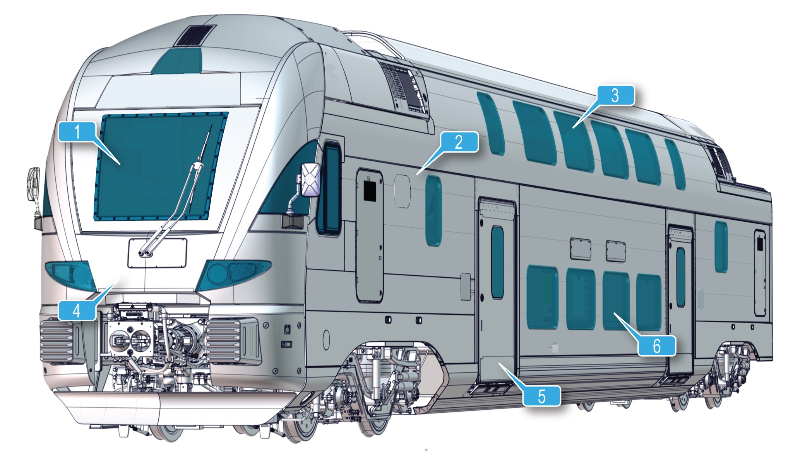
Struktura kolskog sanduka
1 | Vetrobransko staklo |  | 4 | Čeoni deo voza od GFK-a
2 | Kolski sanduk od aluminijuma |  | 5 | Izbačno-klizna vrata
3 | Prozor na gornjem spratu |  | 6 | Prozor na donjem spratu

Slide 6
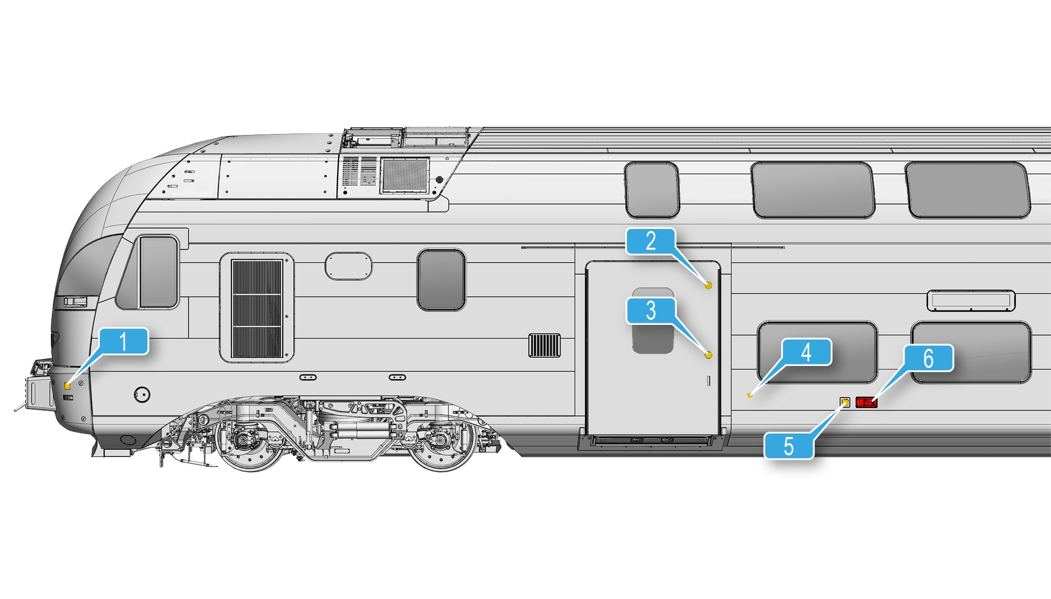
1 | Centralno zaključavanje |  | 4 | Zabravljivanje vrata
2 | Zujalica |  | 5 | Radni prekidač
3 | Taster za otvaranje |  | 6 | Deblokada u slučaju opasnosti

Slide 7
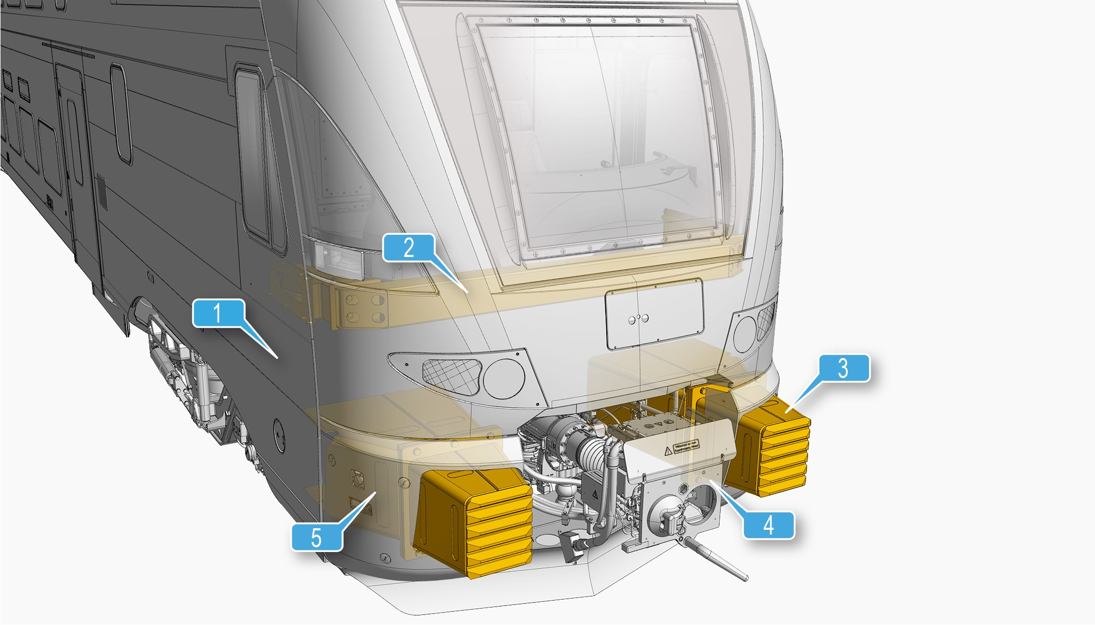
1 | Kolski sanduk |  | 4 | Prednje kvačilo
2 | Odbojne grede |  | 5 | Elementi za absorpciju energije sudara
 |  |  | 5 | Elementi za absorpciju energije sudara
3 | Deformacioni elementi sa zaštitom od penjanja prilikom sudara

Slide 8
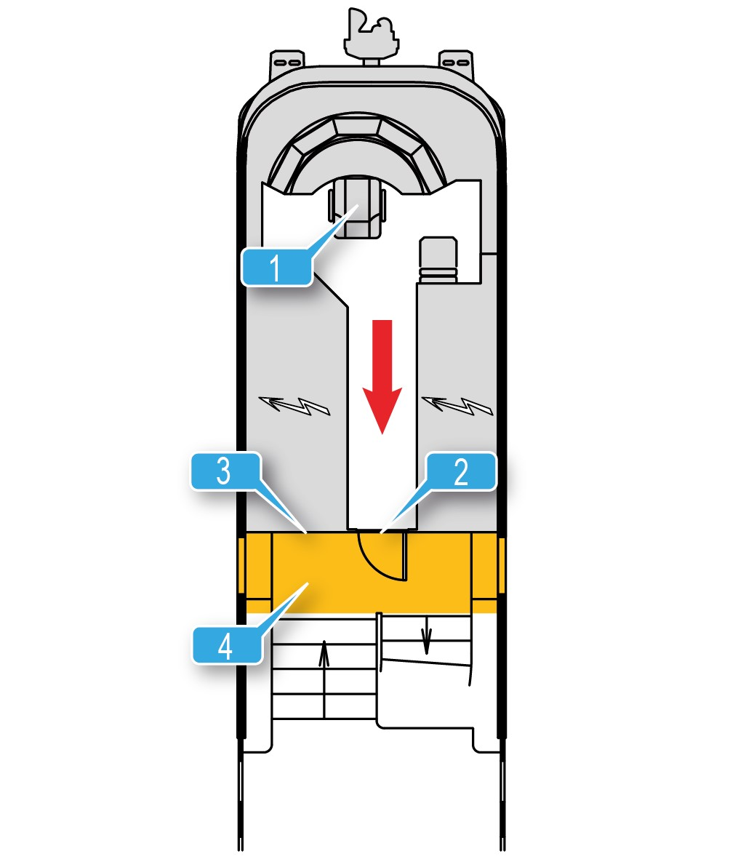
Sudari pri brzini većoj od 40 km/h
U prostoru za sedenje nema dovoljno mesta da se osigura bezbednost mašinovođe
Mašinovođa mora da se evakuiše u zaštićeno područje iza zadnjeg zida upravljačnice(vrata sa panik bravom ).
►
1. Sedište mašinovođe
2. Vrata sa panik bravom
3. Zadnji zid pravljačnice
4. Prostor za preživljavanje

Slide 9
Oprema toaleta
U vozilu je ugrađeno 5 toaleta. Kod standardnih toaleta razlikuju se muški i ženski toalet. Varijanta „Universal“ u srednjem vagonu 400 opremljena je za osobe sa invaliditetom.
Vrata su opremljena kvakom na vratima i bravom koja sa spoljašnje strane pokazuje da li je toalet slobodan ili zauzet. Pored toga, u prostoru za putnike se uključuje znak za zauzeti toalet.
Vrata se mogu mehanički otvoriti sa spoljašnje strane pomoću četvrtastog ključa.

Slide 10
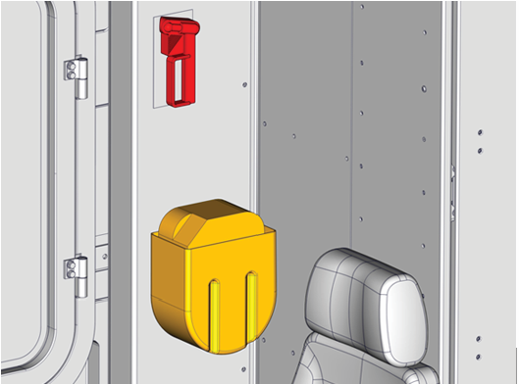
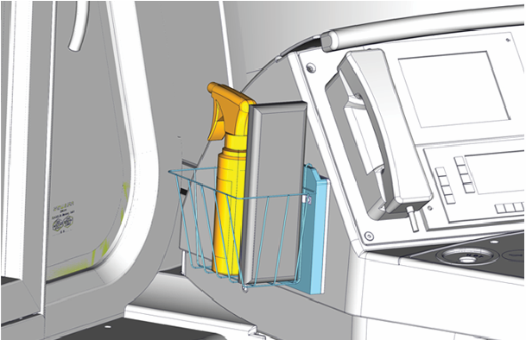
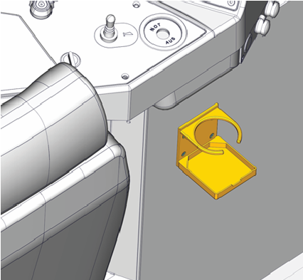
3
1
2
4
6
5
1 | Čekić za slučaj opasnosti |  | 4 | Set za čišćenje ekrana
2 | Samostalni uređaj za samospašavanje |  | 5 | Krpa za čišćenje
3 | Površina raspršivanja |  | 6 | Držač napitaka

Slide 11
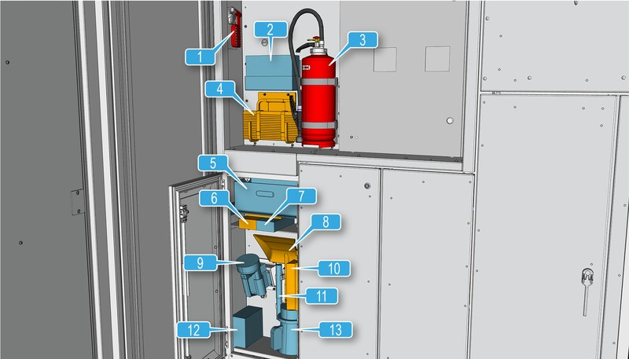
1 | Čekić za slučaj opasnosti |  | 8 | Set za metenje
2 | Komplet za pružanje prve pomoći |  | 9 | Ručna lampa sa stanicom za punjenje
3 | Protivpožarni aparati |  | 10 | Ručni brisač
4 | Merdevine za slučaj opasnosti |  | 11 | Signalna zastavica
5 6 7 | Fioka:Zaštitna kapa, Radne….razni ključevi, i sl. Gumene rukavice Kutija sa rezervnim lampama |  | 12 13 | Traka za ograđivanje Megafon

Slide 12
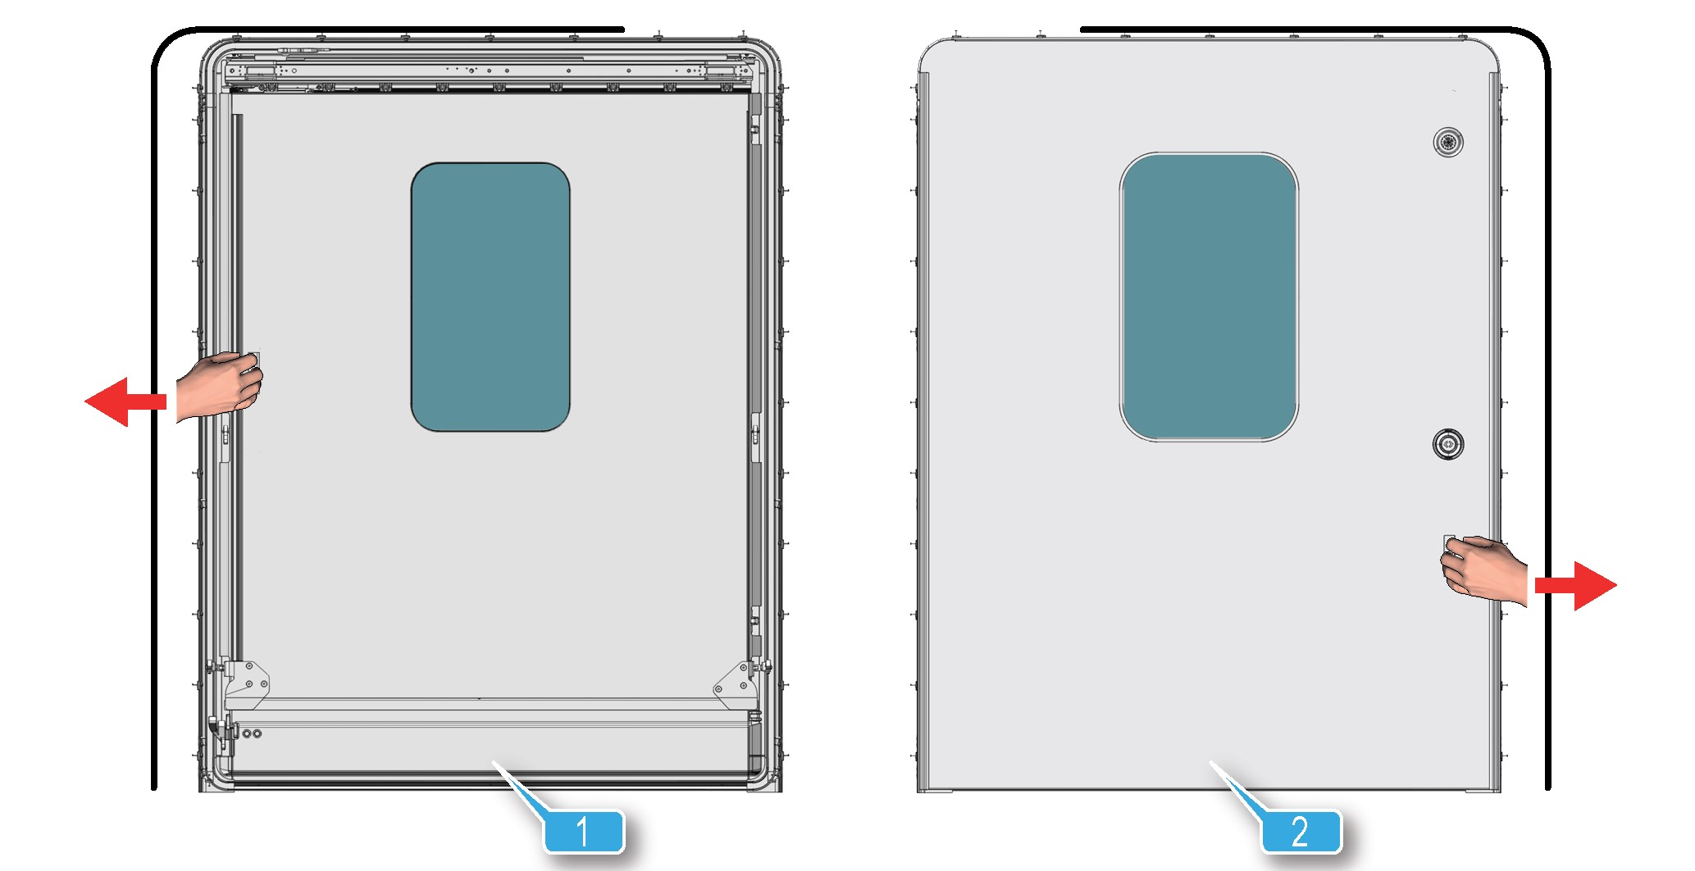
UNUTRAŠNJOST VOZA I IZGLED VRATA IZNUTRA I SPOLJA
1 | Izgled sa unutrašnje strane |  | 2 | Izgled sa spoljašnje strane

Slide 13
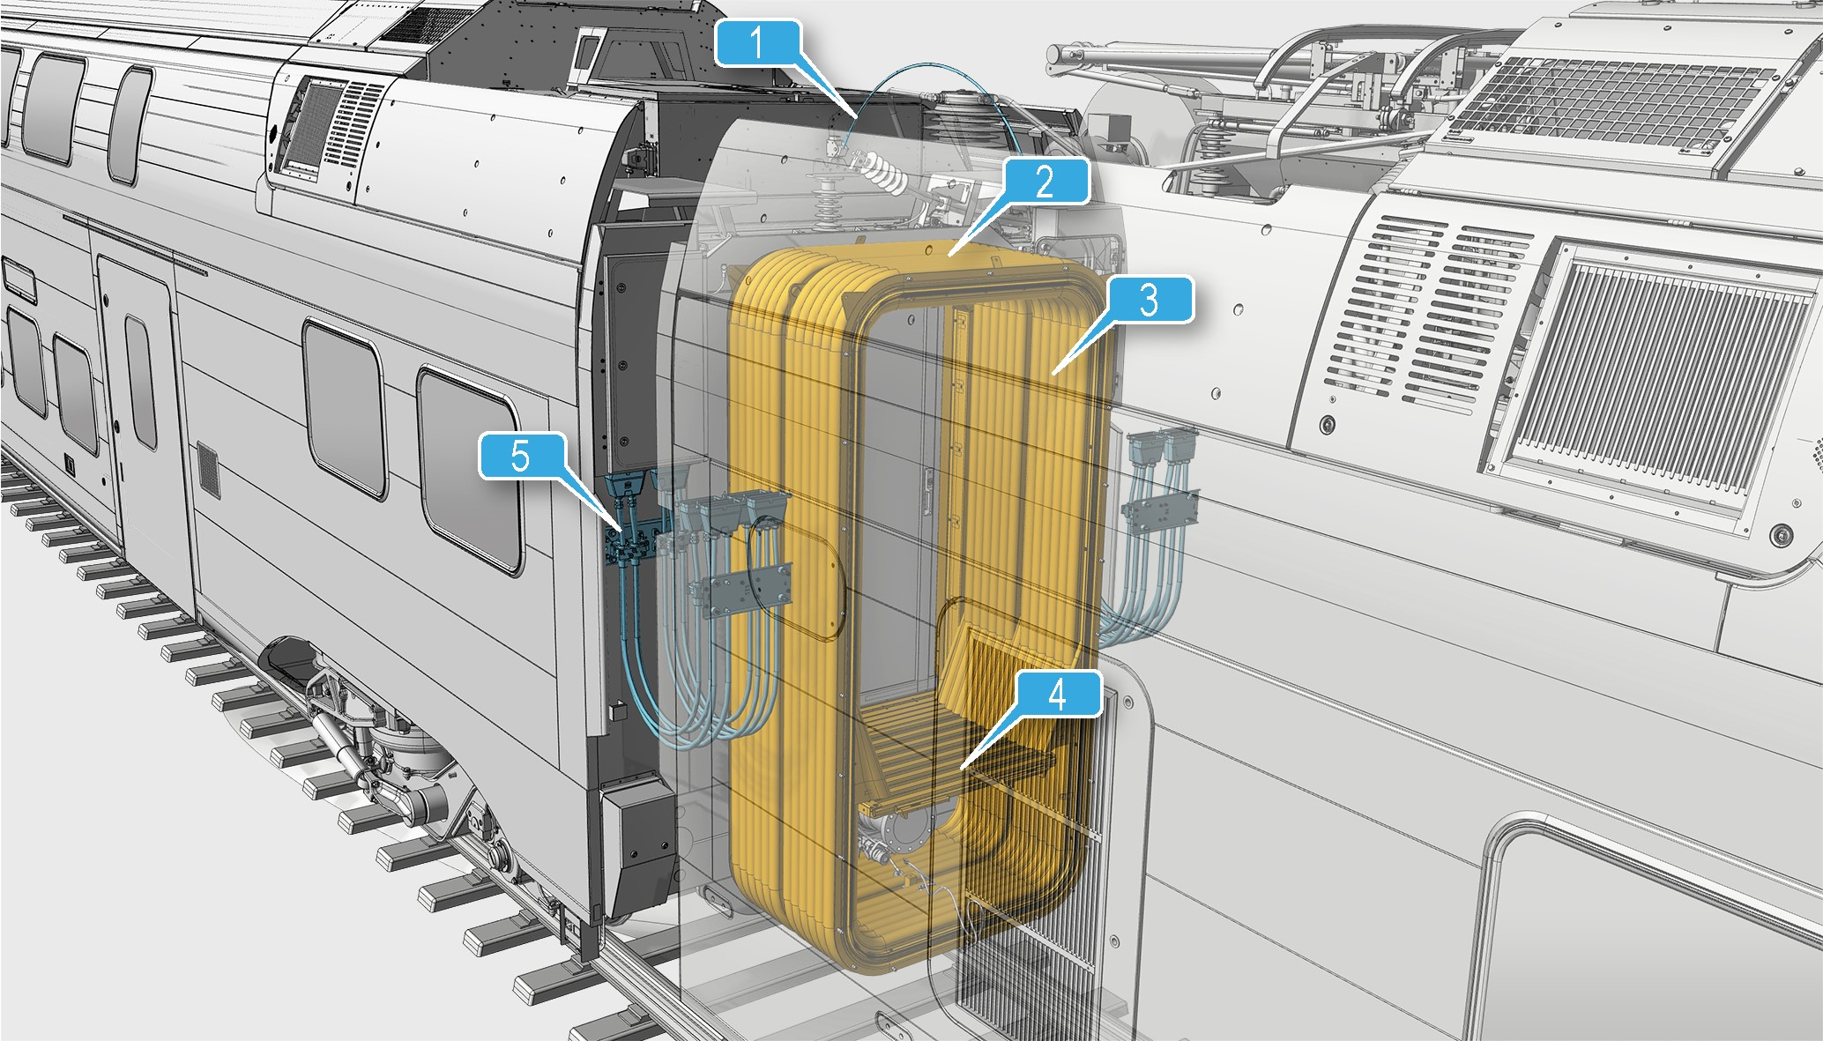
Prelaznica omogućava putniku da bezbedno i udobno pređe iz jednog vagona u drugi.
1 | Prelaz visokog napona |  | 4 | Most prelaznice
2 | Spoljašnji talasasti meh |  | 5 | Električni vodovi
3 | Unutrašnji talasasti meh

Slide 14
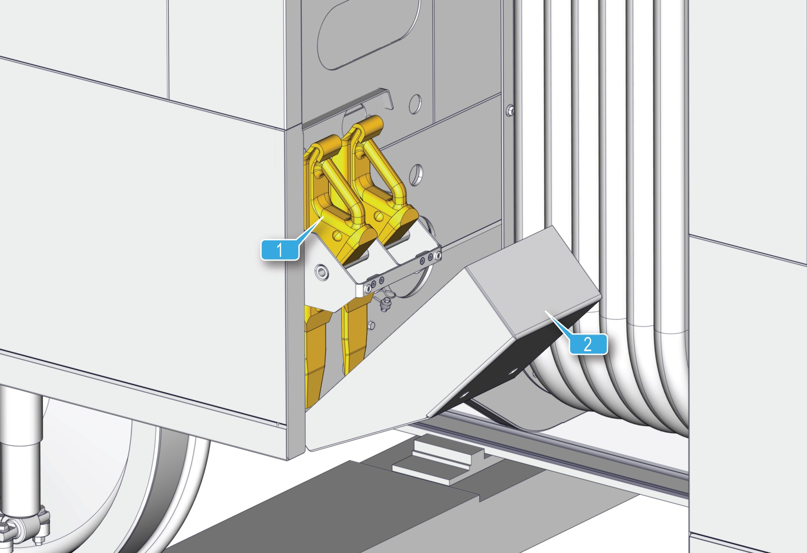
1 | Ručna zaustavna papuča |  | 2 | Poklopac

Slide 15
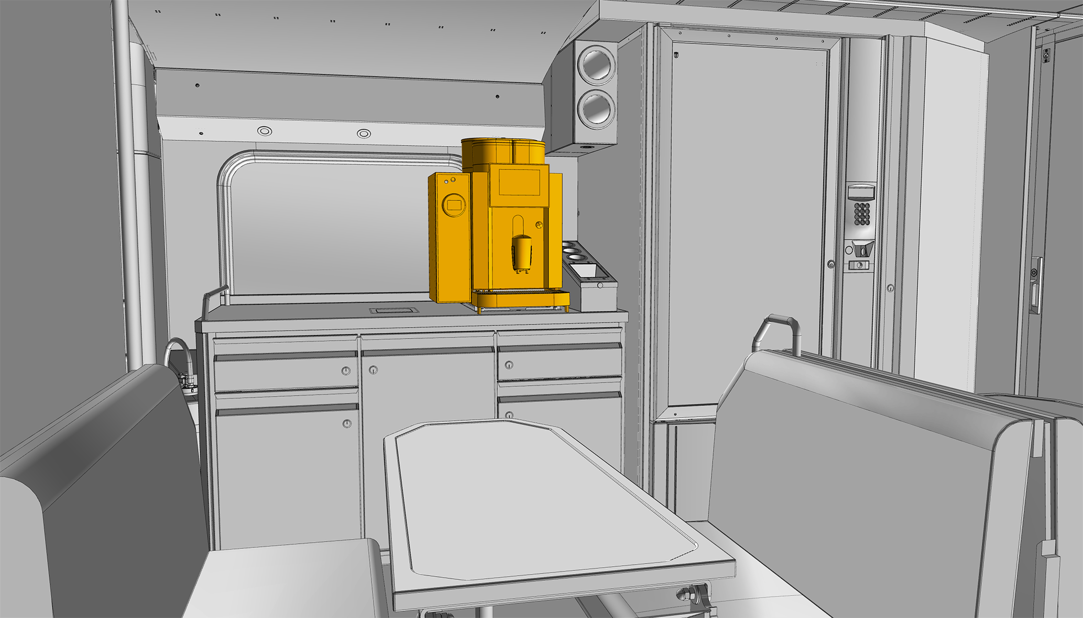
Kafe bar

Slide 16
Sistem video nadzora i evidentiranje procesa u prostoru za putnike vozila
Struktura sistema video nadzora – sastoji se od više kamera i video rekordera
Mesto ugradnje sistem video nadzora
Video rekorder
Video kamera
Radio-dispečerski uređaj
Radio-dispečerski uređaj omogućava internu i eksternu komunikaciju mašinovođe a može s aktivirati i u neposednutoj upravljačnici preko prekidača sa ključem.

Slide 17
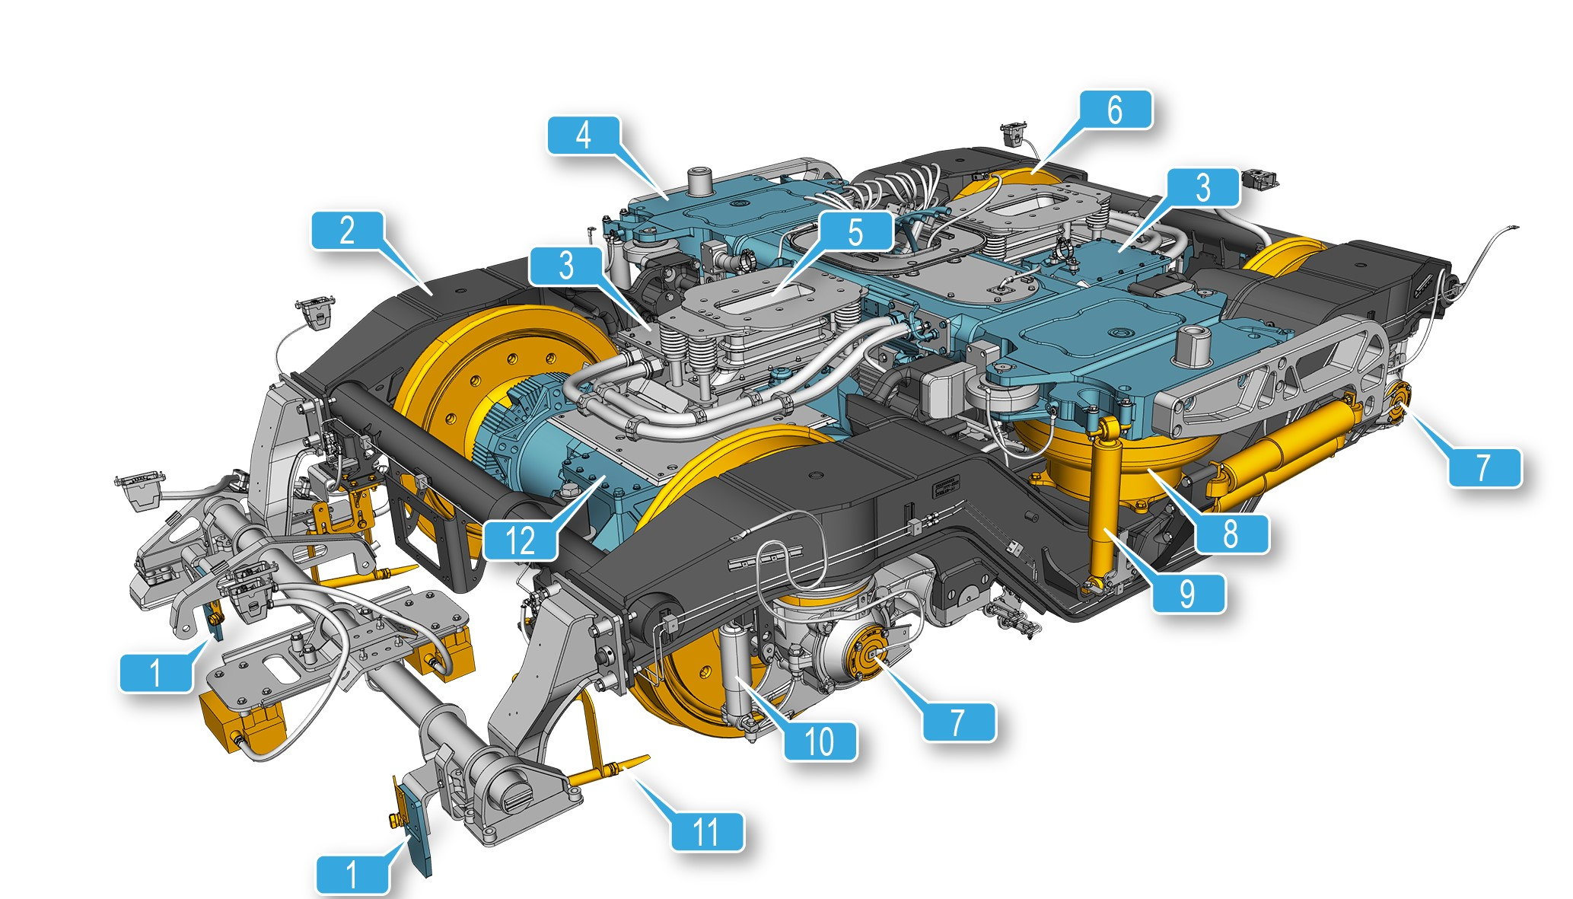
Ortno postolje
1 | Čistač šina | 7 | Osovinski ležaj
2 | Ram obrtnog postolja | 8 | Sistem vazdušnog ogibljenja
3 | Vučni motor | 9 | Sekundarni amortizer
4 | Traverza | 10 | Primarni amortizer
5 | Ventilacija vučnog motora | 11 | Raspored uređaja za peskarenje (vagon A i B)
6 | Osovinski sklop | 12 | Prenosnik osovinskog sklopa

Slide 18
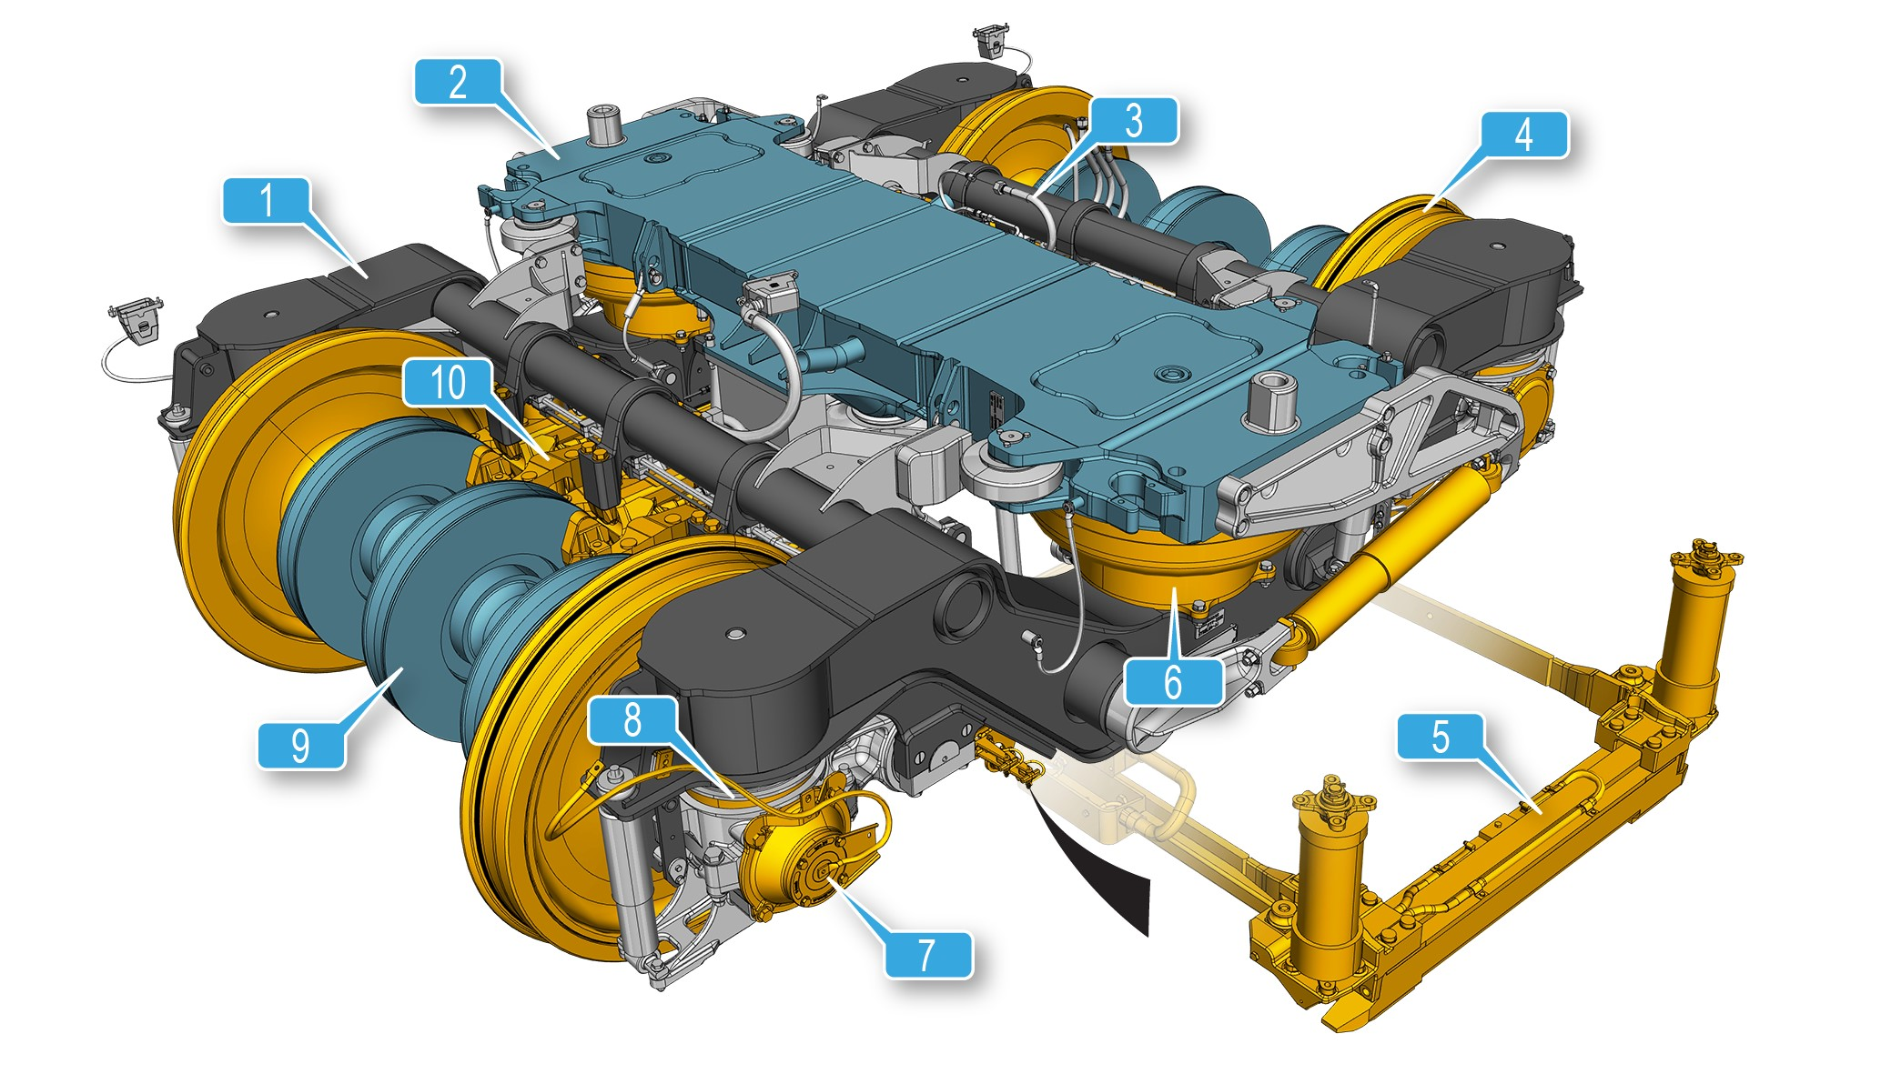
Slobodno obrtno postolje
1 | Ram obrtnog postolja |  | 6 | Sistem vazdušnog ogibljenja
2 | Traverza sa sekundarnim ogibljenjem |  | 7 | Raspored osovina
3 | Raspored cevi |  | 8 | Primarno ogibljenje
4 | Osovinski sklop |  | 9 | Osovinski kočioni disk
5 | Magnetna šinska kočnica |  | 10 | Raspored kočnica

Slide 19
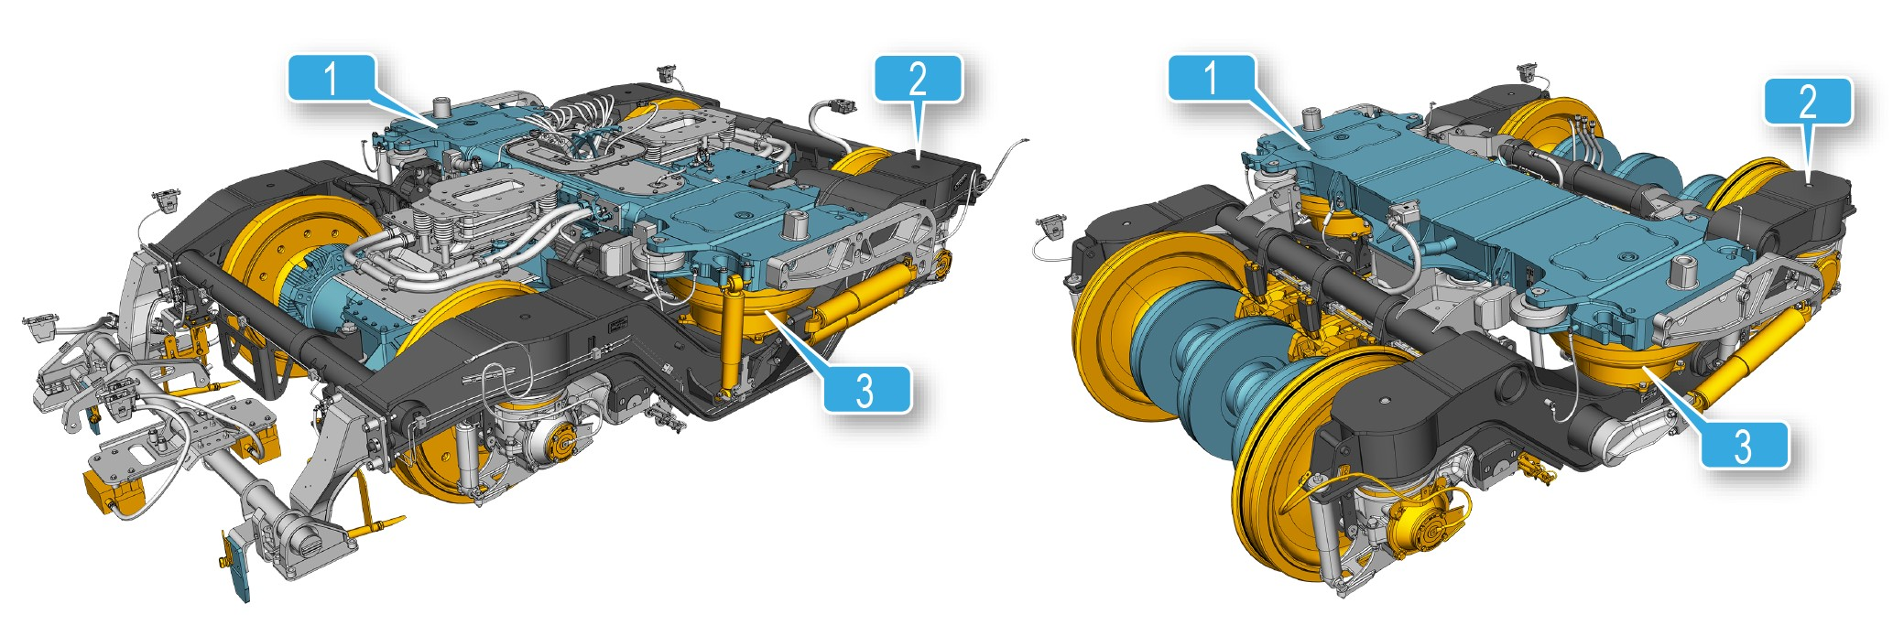
Vazdušno ogibljenje
1 | Traverza |  | 3 | Vazdušni jastuk vazdušnog ogibljenja
2 | Ram obrtnog postolja
2 | Ram obrtnog postolja

Slide 20
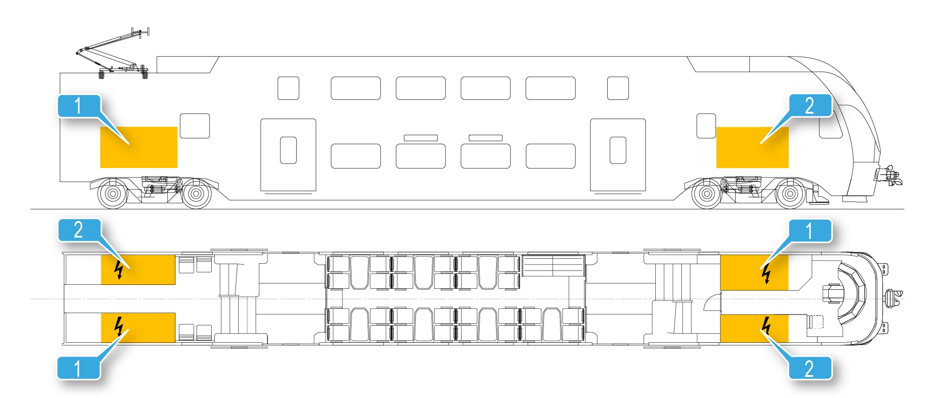
Raspored uređaja
1 | Glavni transformator |  | 2 | Dvostruki strujni usmerivač

Slide 21
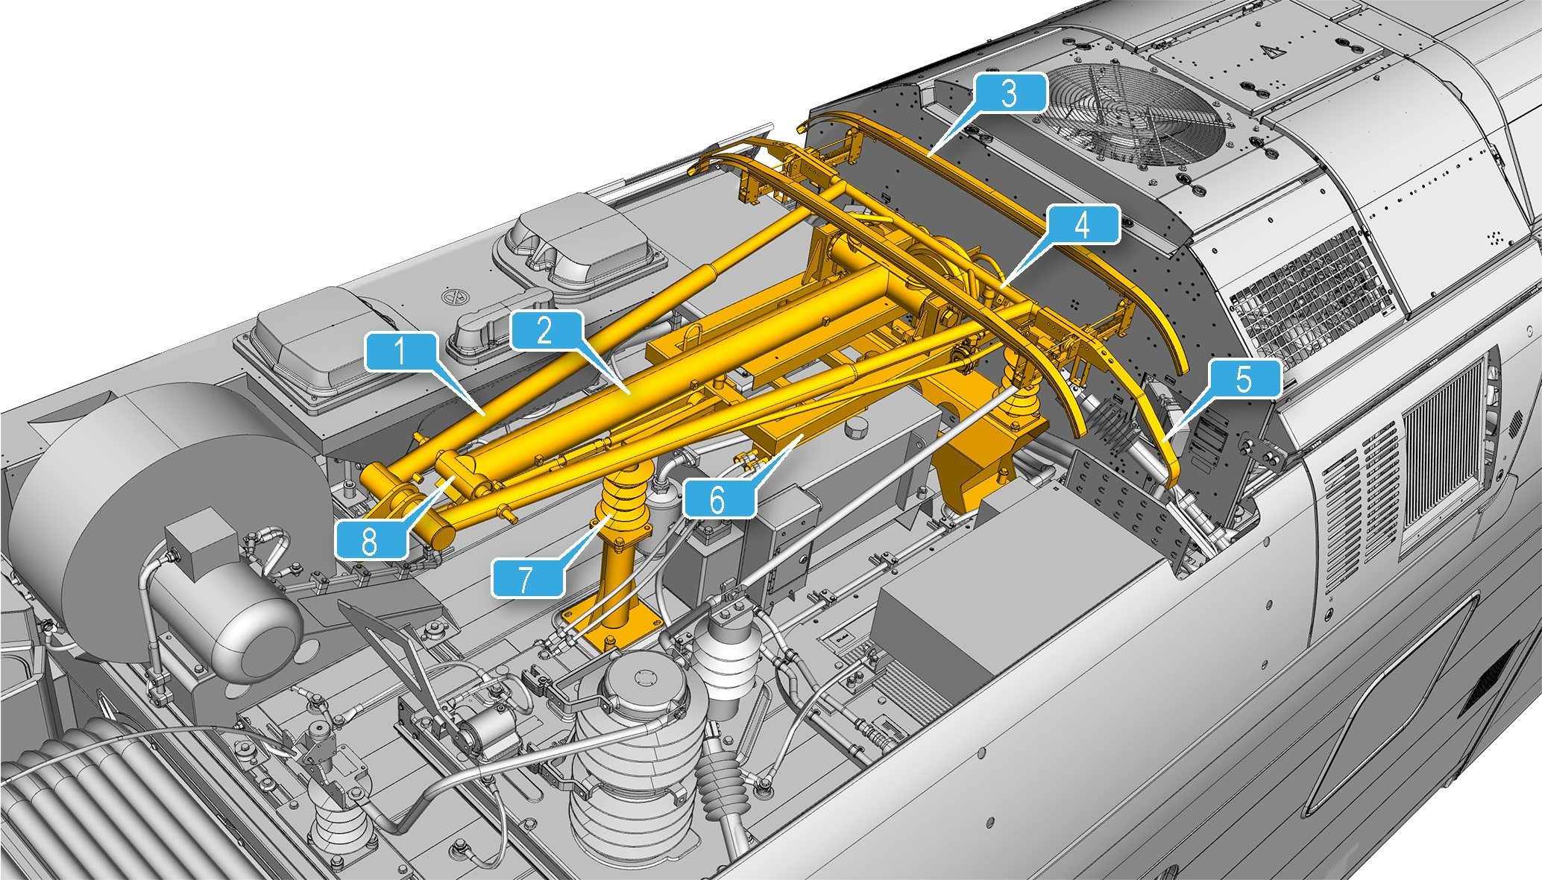
PANTOGRAF
1 | Gornji krak |  | 5 | Rog
2 | Donji krak |  | 6 | Osnovni ram
3 | Kontaktna traka |  | 7 | Noseći izolator
4 | Noseća cev skretnice |  | 8 | Šarnirski zglob

Slide 22
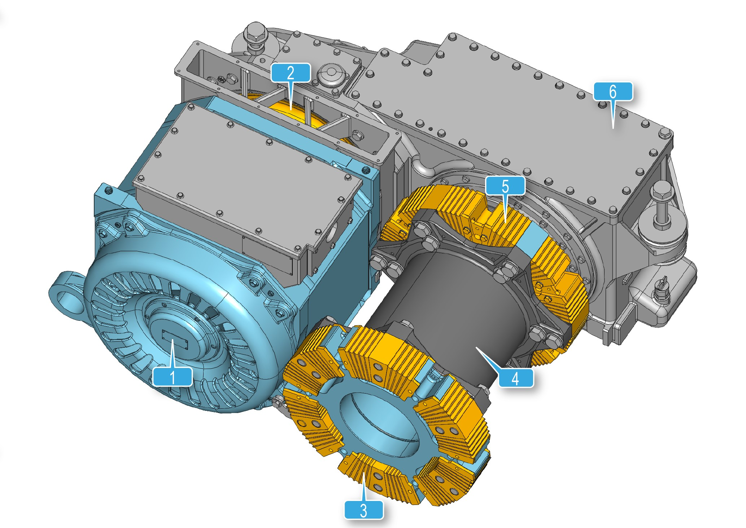
Struktura pogonskog sklopa
1 | Vučni motor |  | 4 | Kardansko šuplje vratilo
2 | Elastična spojnica |  | 5 | Pogonska zvezda sa gumenim paketima
3 | Osovinska zvezda sa gumenim paketima |  | 6 | Prenosnik osovinskog sklopa

Slide 23
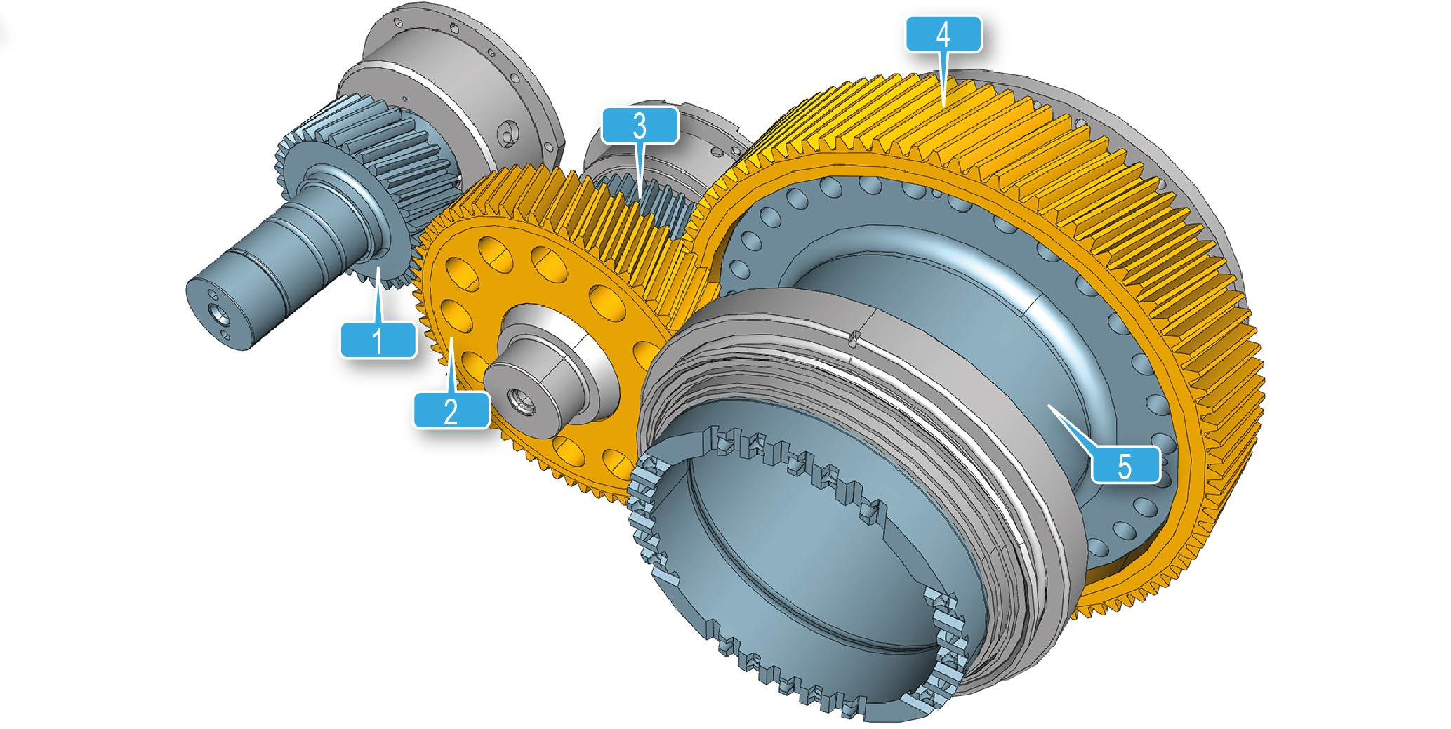
Način funkcionisanja prenosnika osovinskog sklopa
1 | Vratilo 1 sa zupčanikom 1 |  | 4 | Šuplje vratilo sa zupčanikom 4
2 | Vratilo 2 sa zupčanikom 2 |  | 5 | Šuplje vratilo
3 | Vratilo 2 sa zupčanikom 3

Slide 24
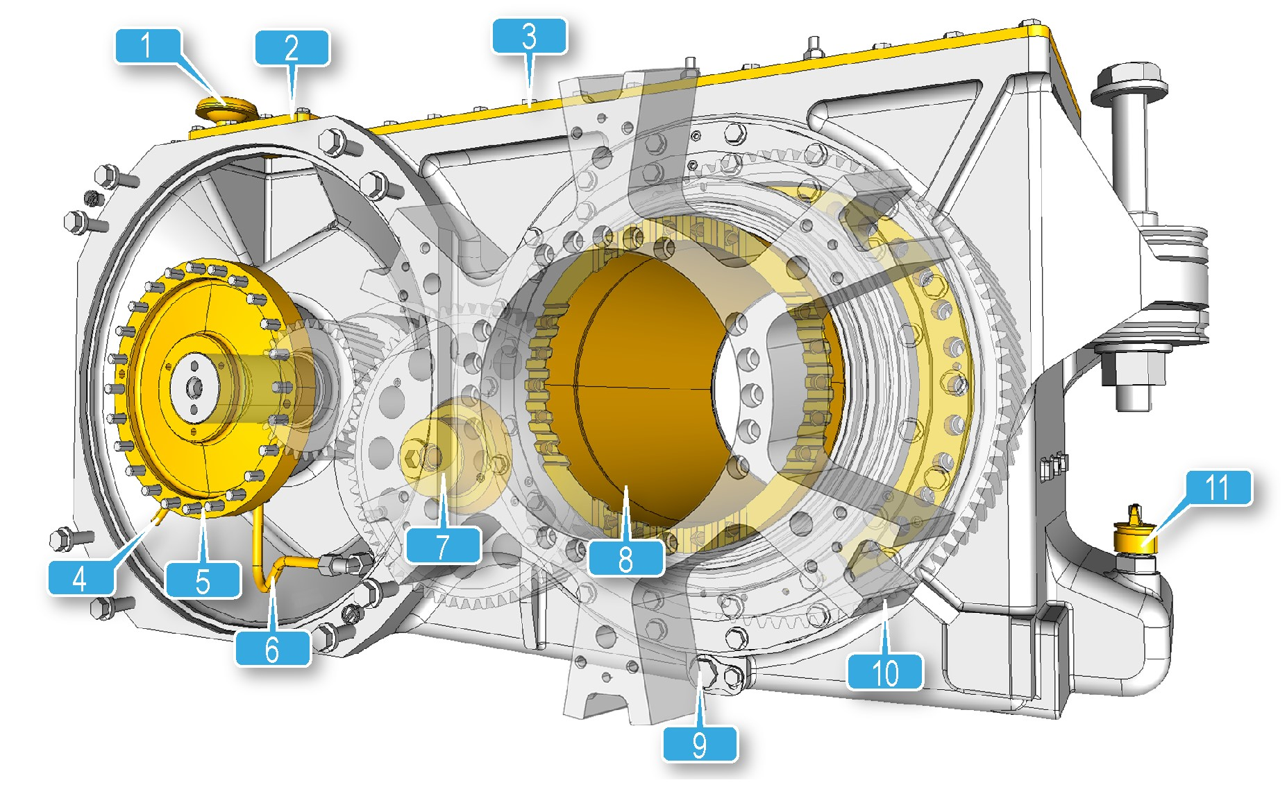
Način funkcionisanja prenosnika osovinskog sklopa
1 | Filter izduvne ventilacije |  | 7 | Vratilo zupčanika 2
2 | Montažni poklopac |  | 8 | Šuplje vratilo
3 | Poklopac prenosnika |  | 9 | Zavrtanj za ispuštanje ulja
4 | Cev izduvne ventilacije |  | 10 | Pogonska zvezda
5 | Vratilo zupčanika 1 (pogonsko vratilo) s membranskom glavčinom |  | 11 | Otvor za ulivanje ulja sa šipkom za merenje nivoa ulja
6 | Cev povratnog ulja

Slide 25
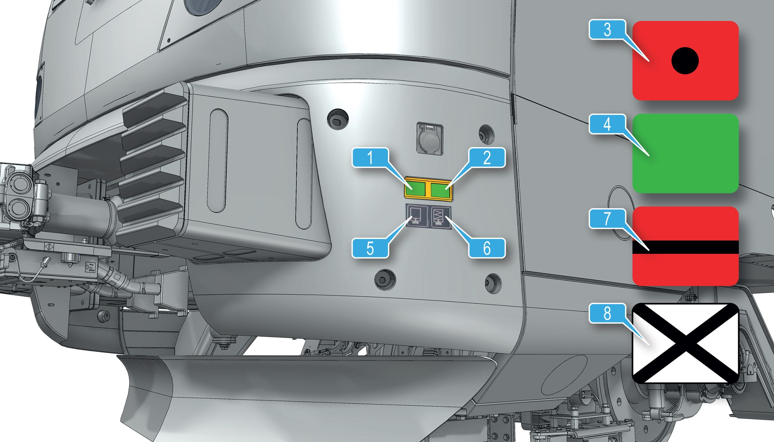
Pokazivač stanja kočnice
1 | Indikator pneumatske kočnice |  | 5 | Piktogram pneumatske kočnice
2 | Indikator parkirne kočnice |  | 6 | Piktogram parkirne kočnice
3 | Aktivirana pneumatska kočnica |  | 7 | Parkirna kočnica aktivirana
4 | Otpuštena pneumatska / parkirna kočnica |  | 8 | Pneumatski odvojena parkirna kočnica

Slide 26
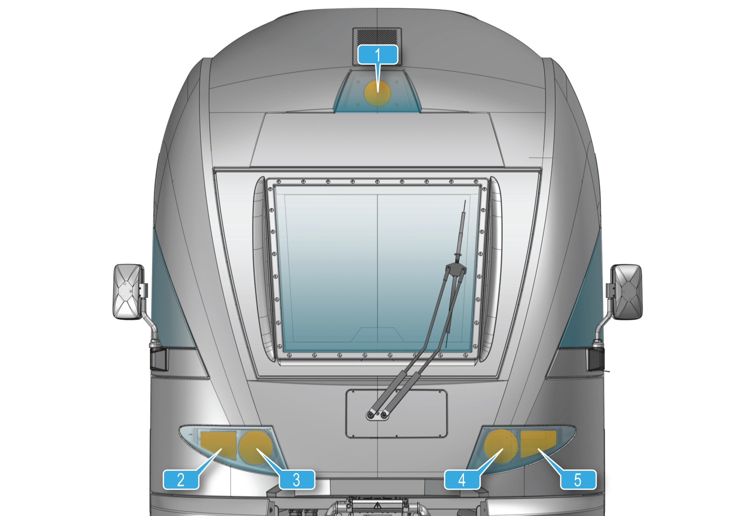
Čeona svetla
1 | Gornje čeono signalno svetlo (LED crveno/belo) |  | 4 | Čeono svetlo levo (LED)
2 | Signalno svetlo desno (LED crveno/belo) |  | 5 | Signalno svetlo levo (LED crveno/belo)
3 | Čeono svetlo desno (LED)

Slide 27
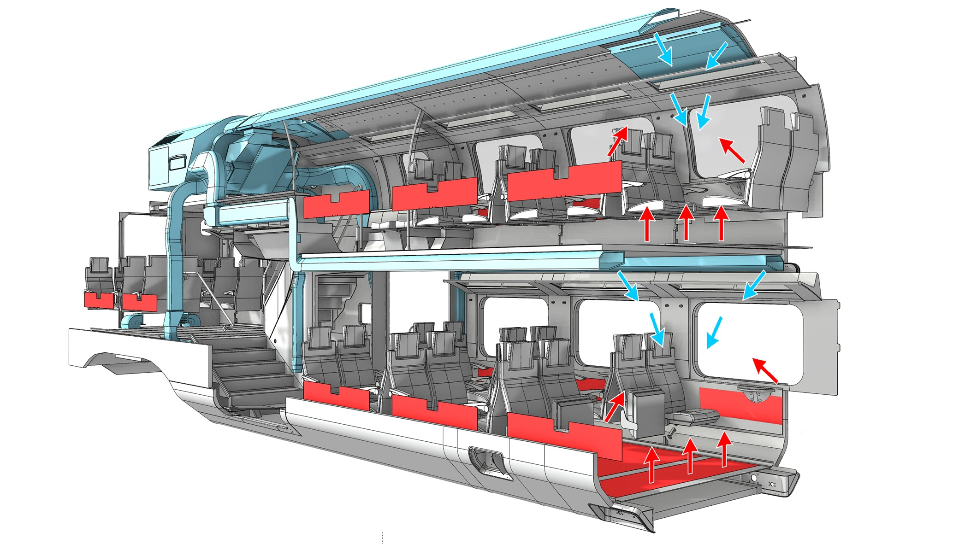
Klimatizacija prostor za putnike

Slide 28
Kontrolni elementi spoljašnjih vrata sa spoljašnje strane
1 | Centralno zaključavanje |  | 4 | Zabravljivanje vrata
2 | Zujalica |  | 5 | Radni prekidač
3 | Taster za otvaranje |  | 6 | Deblokada u slučaju opasnosti

Slide 29
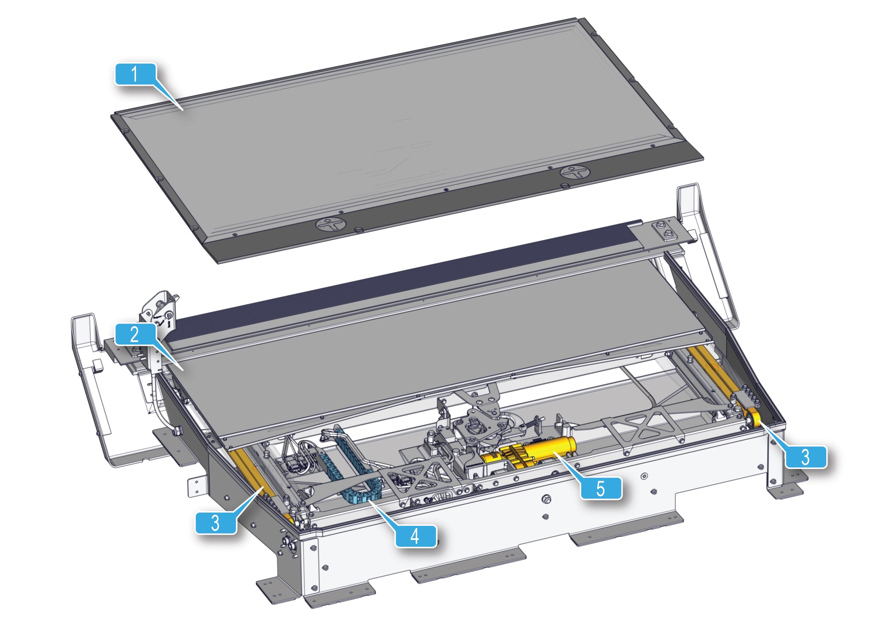
Klizni stepenik, struktura
1 | Pokrivna ploča |  | 4 | Nosač vodova
2 | Stepenik |  | 5 | Motor
3 | Zupčasti kaiš

Slide 30
Kočnica
Vozilo je opremljeno sa četiri od sledećih sistema kočnica:
- Elektrodinamička kočnica
- Pneumatska kočnica točka i disk kočnica vratila
- Magnetna šinska kočnica
- Parkirna kočnica

Slide 31
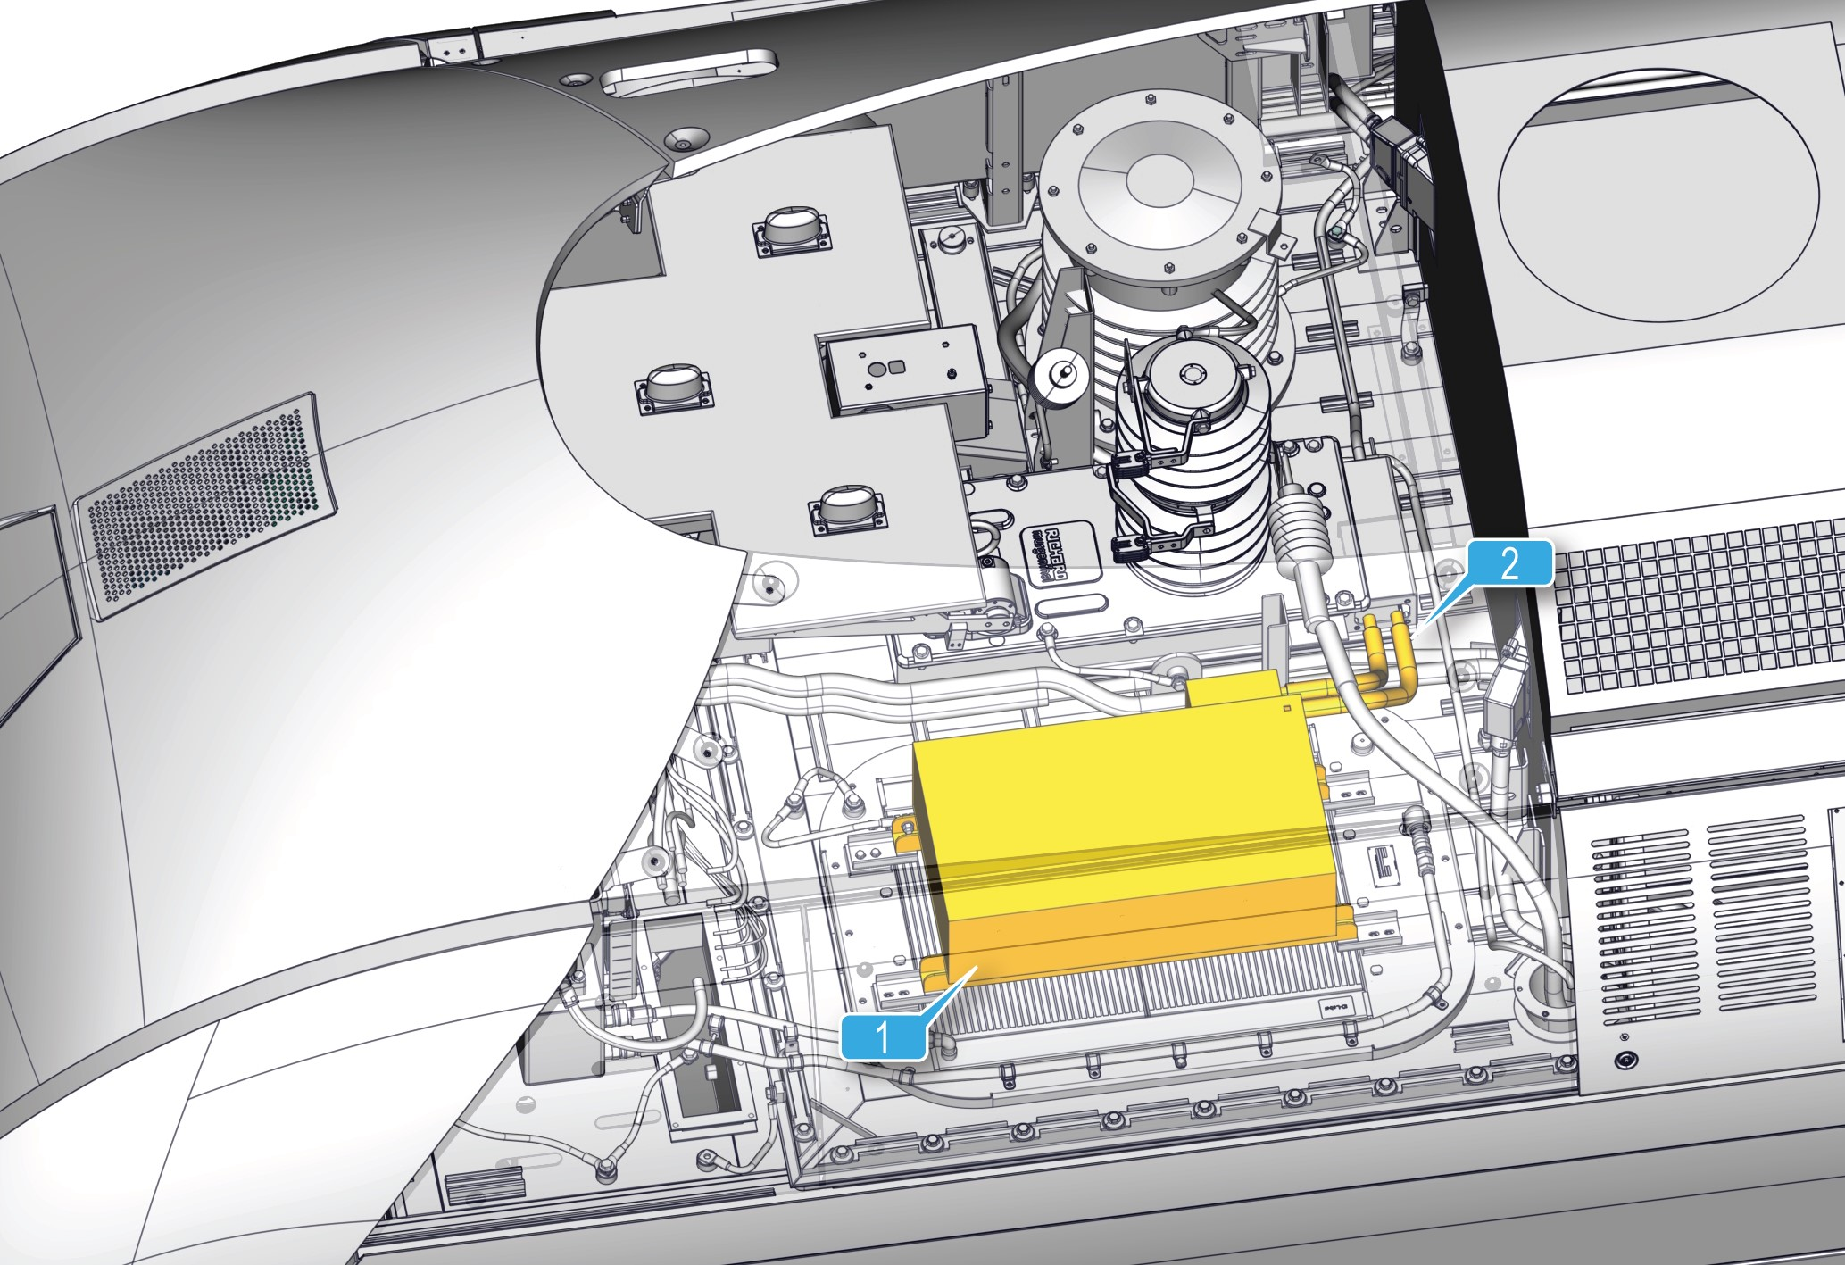
Struktura elektrodinamičke kočnica
1 | Kočioni otpornik |  | 2 | Strujni vod

Slide 32
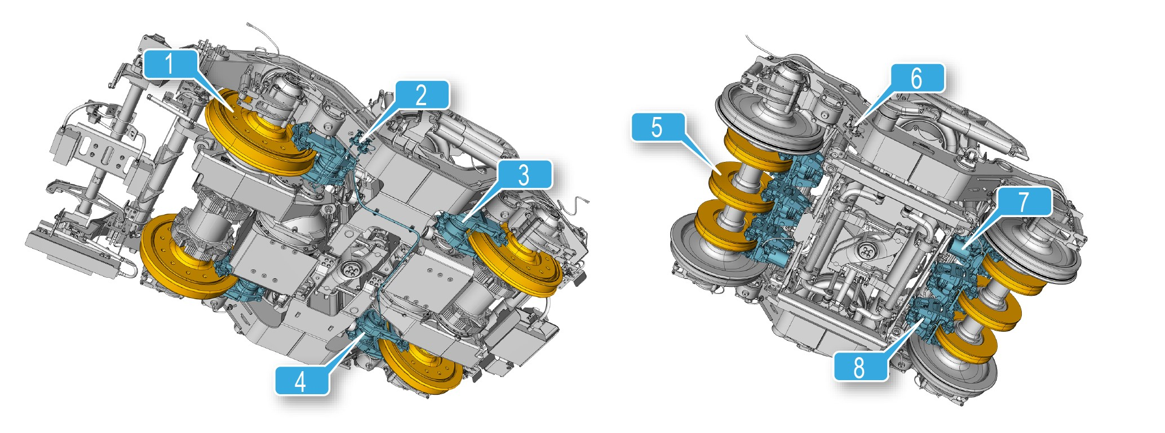
Struktura pneumatske kočnice
1 | Kočioni disk MDG |  | 5 | Osovinski kočioni disk LDG
2 | Uređaj za hitno otpuštanje u slučaju opasnosti MDG |  | 6 | Uređaj za hitno otpuštanje u slučaju opasnosti LDG
3 | Kočni blok MDG |  | 7 | Parkirna kočnica LDG
4 | Kočni blok sa parkirnom kočnicom MDG |  | 8 | Kočni blok LDG

Slide 33
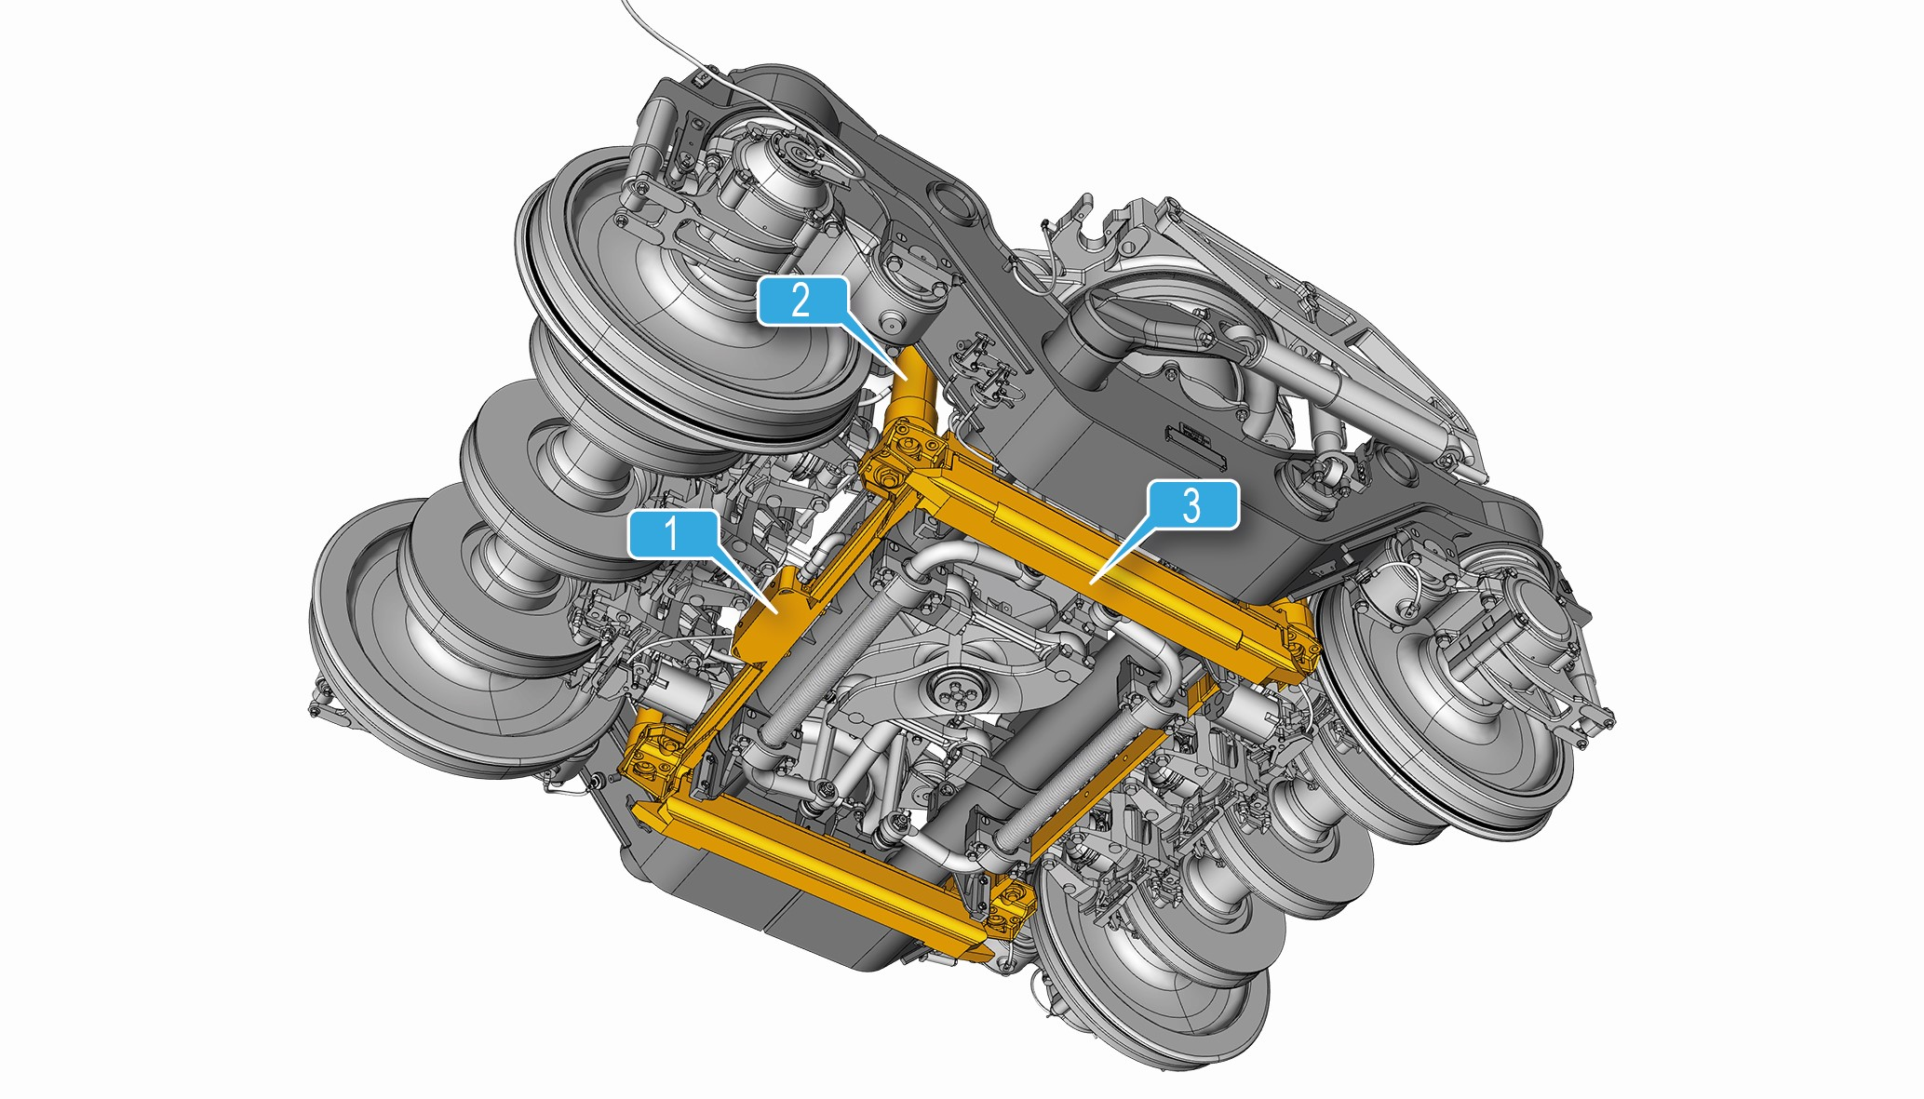
Magnetna šinska kočnica
1 | Jedinica za držanje pravca |  | 3 | Papučica petlje sa elektromagnetom
2 | Cilindar za aktiviranje

Slide 34
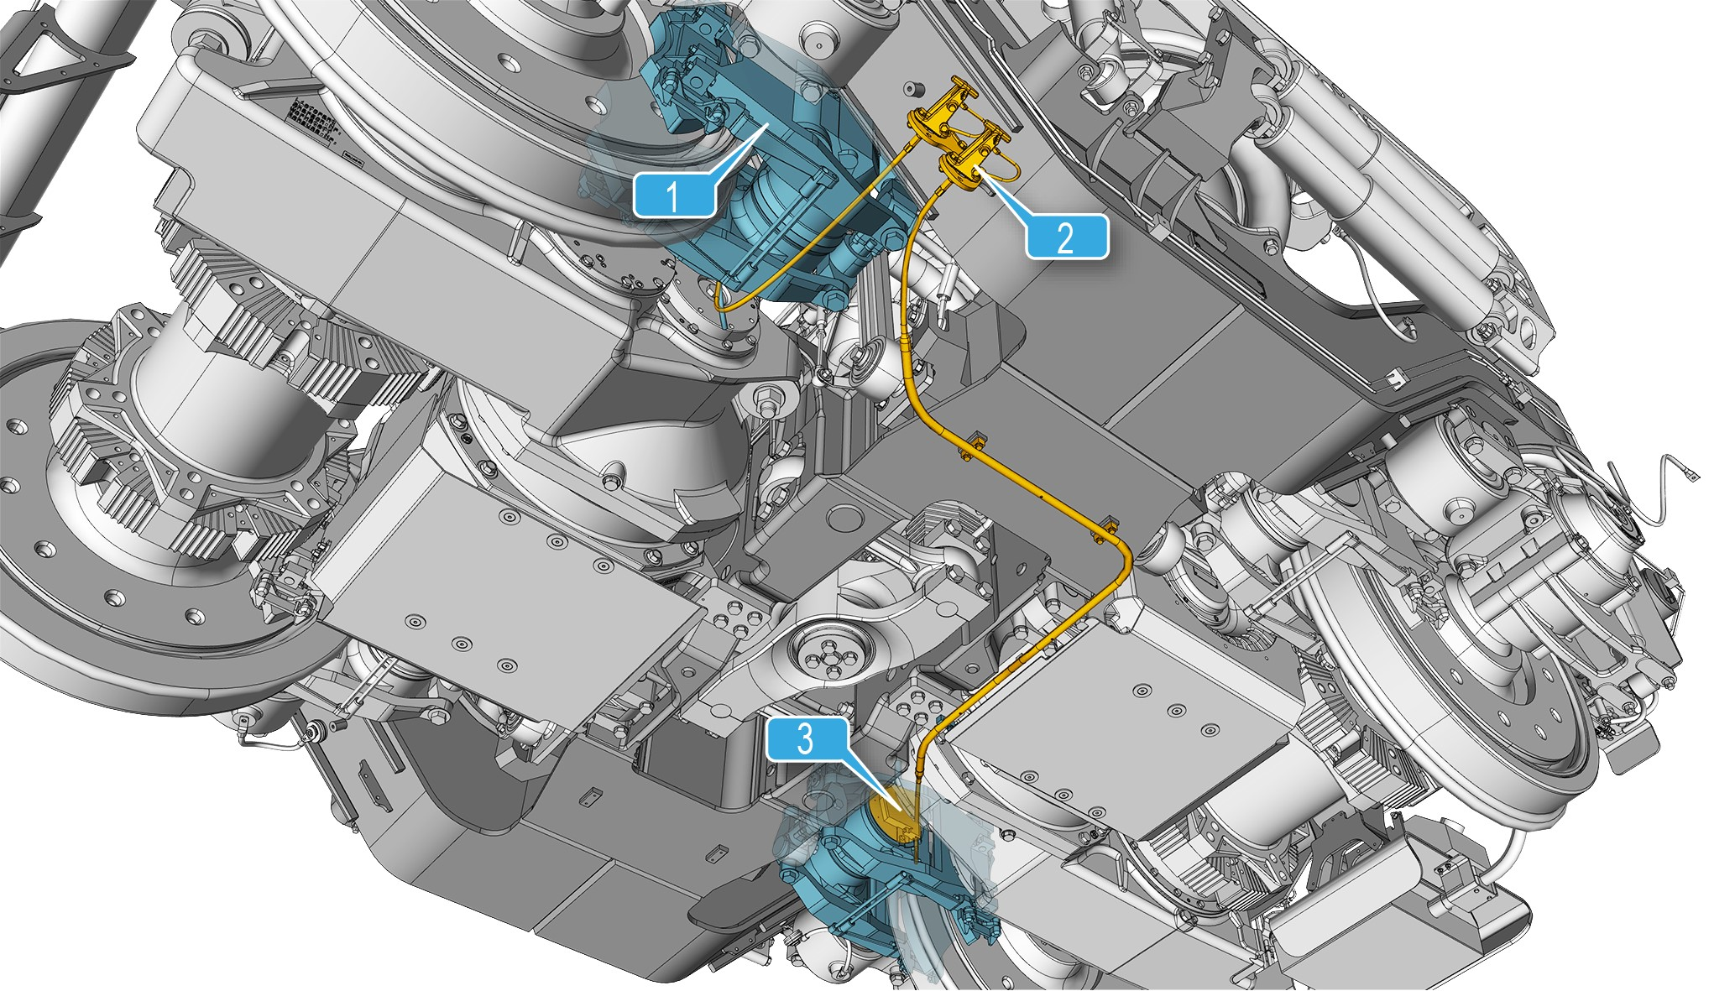
Parkirna kočnica na primeru pogonskog obrtnog postolja
1 | Sklop kočnih čeljusti sa cilindrom parkirne kočnice |  | 3 | Mehanizam za aktiviranje cilindra parkirne kočnice
2 | Ručka za deaktiviranje parkirne kočnice u slučaju opasnosti

Slide 35
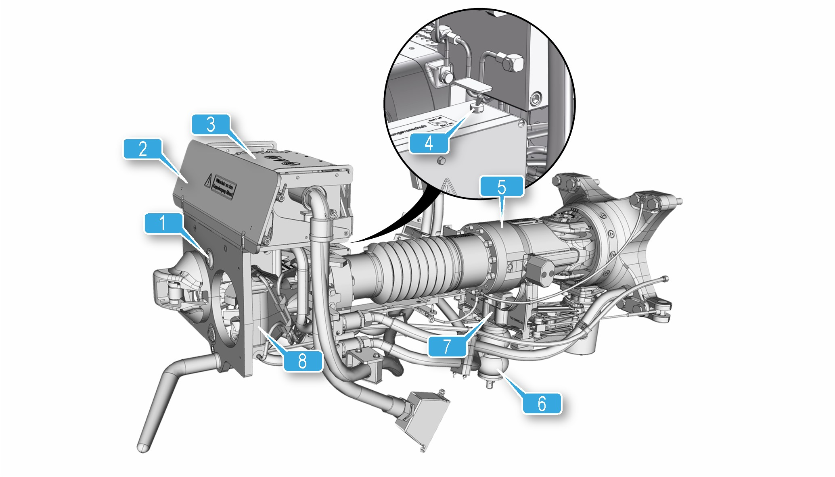
Struktura prednjeg kvačila
1 | Vazdušna spojnica |  | 5 | Uređaj za povlačenje i udaranje
2 | Zaštitni poklopac električnog kvačila |  | 6 | Zaštita za visinu
3 | Električno kvačilo |  | 7 | Centriranje sredine
 |  |  | 8 | Čelo kvačila
4 | Prekidač za neutralizaciju |  | 8 | Čelo kvačila

Slide 36
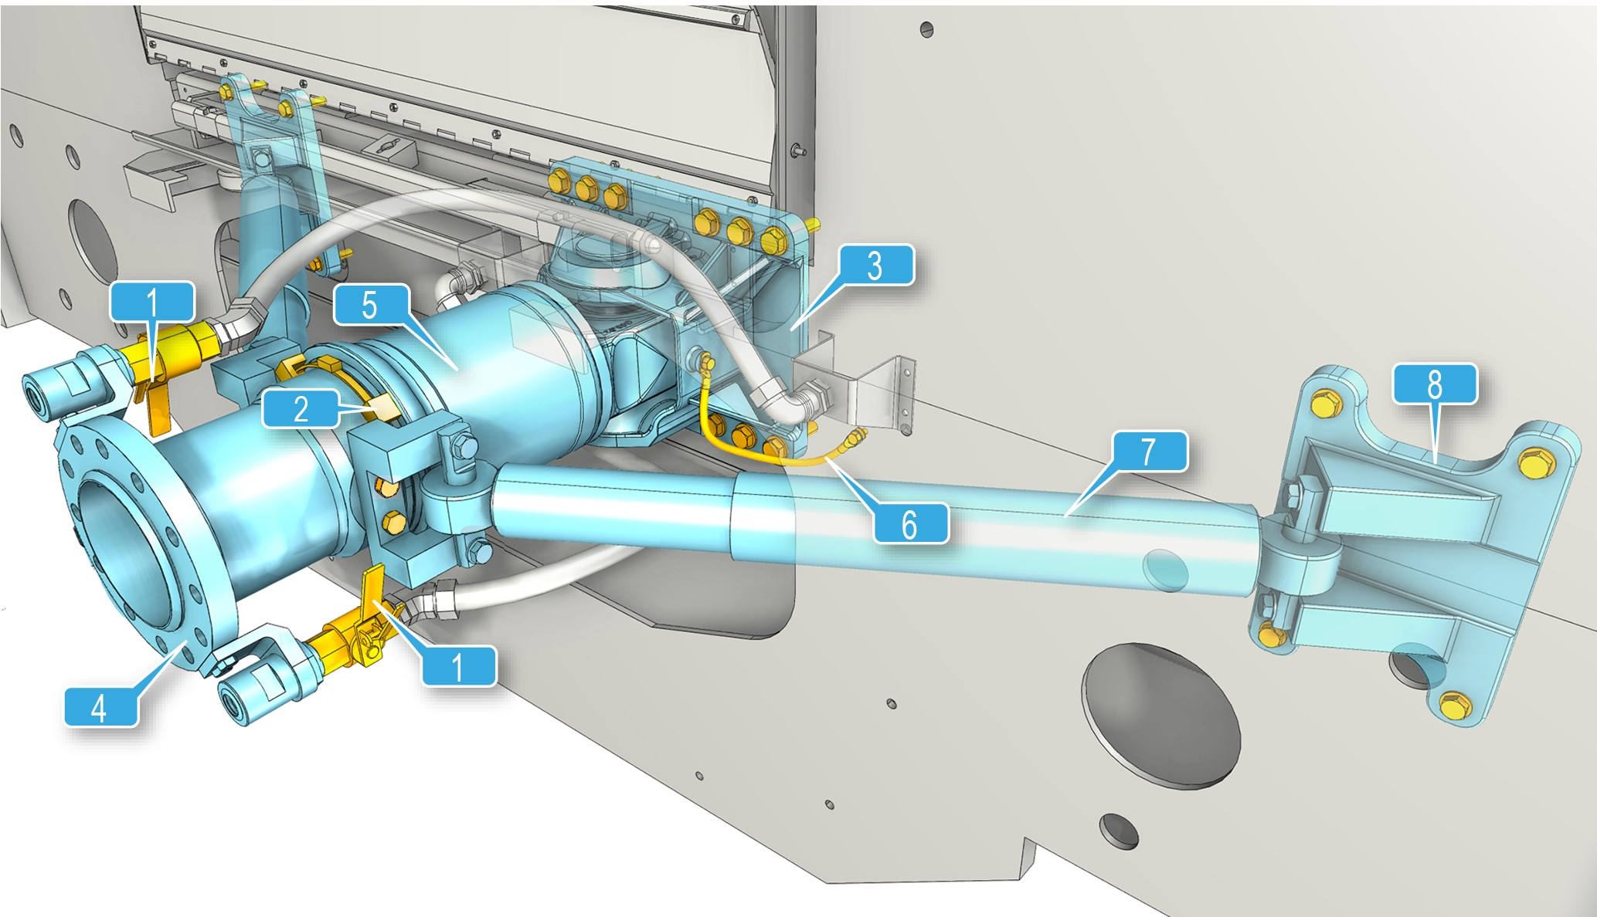
Međukolsko kvačilo sa amortizerom
1 | Isključna slavina za vod komprimovanog vazduha |  | 5 | Fleksibilna cev
2 | Kontrola deformacije |  | 6 | Kabl za uzemljenje
3 | Blok ležaja |  | 7 | Amortizer
4 | Prirubnica |  | 8 | Nosač amortizera

Slide 37
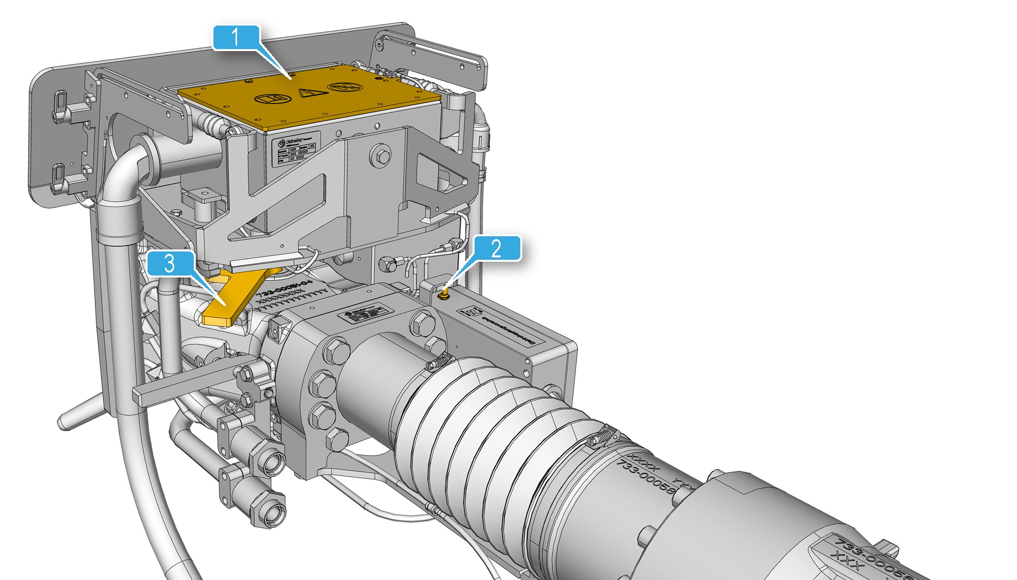
Ručno razdvajanje
OPREZ
Razdvajanje vozila
Moguće su povrede kao što su slomljene kosti, nagnječenja i modrice!
►
Kada se razdvajanje vrši na krivini koloseka, uvek stajati na unutrašnjoj
strani krivine na sigurnom rastojanju.
►
Pridržavajte se radnih i zakonskih propisa.
Prednje kvačilo

Slide 38
H V A L A N A PA Ž NJ I !

